Slide 1
实验五：基于 YOLOv5 的 PASCAL VOC 目标检测微调与评估
小组成员：朱立景、徐康晴、吕正大 实验代码仓库：https://github.com/xinhanzhongjiu/UCAS_DeepLearning_2026

Slide 2
概述
1.1 任务背景：本实验旨在利用深度学习目标检测模型 YOLOv5s，在公开数据集 PASCAL VOC 上进行迁移学习（微调），使在 COCO 数据集上预训练的通用检测器适配 VOC 的 20 类目标检测任务，并系统评估微调前后模型在精度、召回率、F1 分数及 mAP 等指标上的变化。
1.2 数据集：采用 PASCAL VOC 2007 + 2012 合并数据集，共 20 个类别（人、车、动物、家具等日常物体）。训练集约 16,551 张图像，测试集 4,952 张（test2007），标注格式转换为 YOLO 所需的归一化边界框。
解决方案概要
模块 | 方案
基础模型 | YOLOv5s（COCO 预训练，yolov5s.pt）
实验 A（Baseline） | 默认低增强超参 hyp.scratch-low.yaml，lr=0.01
实验 B（调优） | 自定义 hyp.voc_finetune.yaml，低学习率 + 部分冻结 backbone + mixup
训练策略 | 50 epoch，batch=32，输入 640×640，SGD 优化器
评估 | val.py 计算 P/R/F1/mAP；detect.py 批量可视化
分析工具 | 自研 analyze_results.py 对比训练曲线与指标

Slide 3
网络结构设计
本实验采用 YOLOv5s 作为检测骨干，属于单阶段（One-Stage）Anchor-Based 检测器。网络由 Backbone + Neck（FPN/PAN）+ Head（Detect） 三部分组成，在三个尺度（P3/8、P4/16、P5/32）上进行多尺度预测。
结构要点：
Backbone：CSPDarknet 风格，含 Conv、C3（Cross Stage Partial）、SPPF 模块，逐层下采样提取特征
Neck：FPN + PAN 结构，通过上采样与 Concat 融合浅层细节与深层语义
Head：Detect 层，每个尺度输出 (x, y, w, h, obj, cls×20) 共 25 维（VOC 20 类）

Slide 4
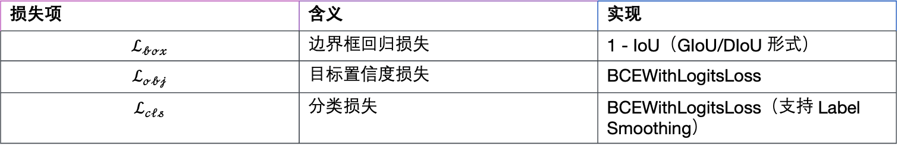

损失函数与优化器
YOLOv5 的总损失由三项加权组成：
$$ℒ=λ_{box}ℒ_{𝒷ℴ𝓍}+λ_{obj}ℒ_{ℴ𝒷𝒿}+λ_{cls}ℒ_{𝒸𝓁𝓈}$$
损失项 | 含义 | 实现
$$ℒ_{𝒷ℴ𝓍}$$ | 边界框回归损失 | 1 - IoU（GIoU/DIoU 形式）
$$ℒ_{ℴ𝒷𝒿}$$ | 目标置信度损失 | BCEWithLogitsLoss
$$ℒ_{𝒸𝓁𝓈}$$ | 分类损失 | BCEWithLogitsLoss（支持 Label Smoothing）
优化器与学习率设计
配置项 | Baseline | 调优（Finetuned）
优化器 | SGD | SGD
初始学习率 lr0 | 0.01 | 0.003
最终学习率比例 lrf | 0.01 | 0.12
动量 momentum | 0.937 | 0.843
权重衰减 | 0.0005 | 0.00036
预热 epoch | 3.0 | 2.0
学习率调度 | 线性余弦退火 | 线性余弦退火

Slide 5
创新点与改进
本实验在标准 YOLOv5 微调流程基础上，做了以下面向 VOC 域适配的改进：
自定义微调超参文件 hyp.voc_finetune.yaml 针对 COCO→VOC 迁移场景，将学习率降至 0.003，并补全 mosaic、mixup、HSV 等增强参数（原 hyp.finetune.yaml 不完整）。
部分 Backbone 冻结（--freeze 0 1 2） 冻结网络前 3 层低层卷积，保留边缘/纹理等通用特征，仅训练高层语义与检测头，加速收敛并减少灾难性遗忘。
自动化实验分析脚本 analyze_results.py 一键读取 results.csv 绘制 Baseline vs Finetuned 对比曲线，汇总 P/R/F1/mAP 指标表，输出 per-class 分析与 Markdown 报告。
VOC 数据离线准备脚本 scripts/prepare_voc.py 支持从 pjreddie 镜像下载 tar 包，自动解压并转换 XML 标注为 YOLO 格式，解决 GitHub 下载不稳定问题。

Slide 6
实验分析
在 VOC2007 test 集（4,952 张）上的评估结果如下：
模型 | Precision | Recall | F1 | mAP@0.5 | mAP@0.5:0.95 | 检测准确率*
微调前（epoch 0） | 0.526 | 0.062 | 0.110 | 0.098 | 0.052 | 0.058
Baseline 微调 | 0.805 | 0.780 | 0.792 | 0.831 | 0.590 | 0.656
调优微调（最终） | 0.804 | 0.792 | 0.798 | 0.853 | 0.611 | 0.664
微调使 mAP@0.5 从 0.098 → 0.853，相对 COCO 权重直接用于 VOC 有 +75.5% 的绝对提升
调优超参相较 Baseline 进一步提升 mAP@0.5 0.831 → 0.853（+2.2%），Recall 从 0.780 提升至 0.792
Finetuned 模型的 mAP@0.5:0.95 达到 0.611，高 IoU 阈值下定位更精确

Slide 7
各类别性能分析
表现最好的 5 类（Finetuned，mAP@0.5）：
类别 | Precision | Recall | mAP@0.5
bus | 0.884 | 0.869 | 0.940
car | 0.815 | 0.905 | 0.933
aeroplane | 0.930 | 0.849 | 0.931
horse | 0.905 | 0.876 | 0.927
bicycle | 0.892 | 0.834 | 0.920
表现最弱的 5 类：
类别 | Precision | Recall | mAP@0.5
pottedplant | 0.638 | 0.596 | 0.638
chair | 0.616 | 0.692 | 0.711
boat | 0.703 | 0.667 | 0.717
sofa | 0.767 | 0.648 | 0.789
diningtable | 0.818 | 0.728 | 0.803

Slide 8
缺陷分析：
小目标检测不足 pottedplant（0.638）、boat（0.717）等小目标 mAP 明显低于 bus/car 等大目标。小物体在 640×640 输入下占像素少，特征图分辨率不足导致漏检。
相似类别混淆 混淆矩阵中 cat/dog、car/bus 等语义相近类别存在误分类，尤其 sofa 的 recall 仅 0.648，易与 chair 混淆。
类别不均衡 person 实例占测试集 37.6%，模型对 person 的 mAP@0.5 达 0.916；而 pottedplant 仅 480 个实例，recall 偏低。
定位 vs 分类 chair 的 recall（0.692）高于 precision（0.616），说明模型能找到椅子但误检较多（背景误报）。

Slide 9
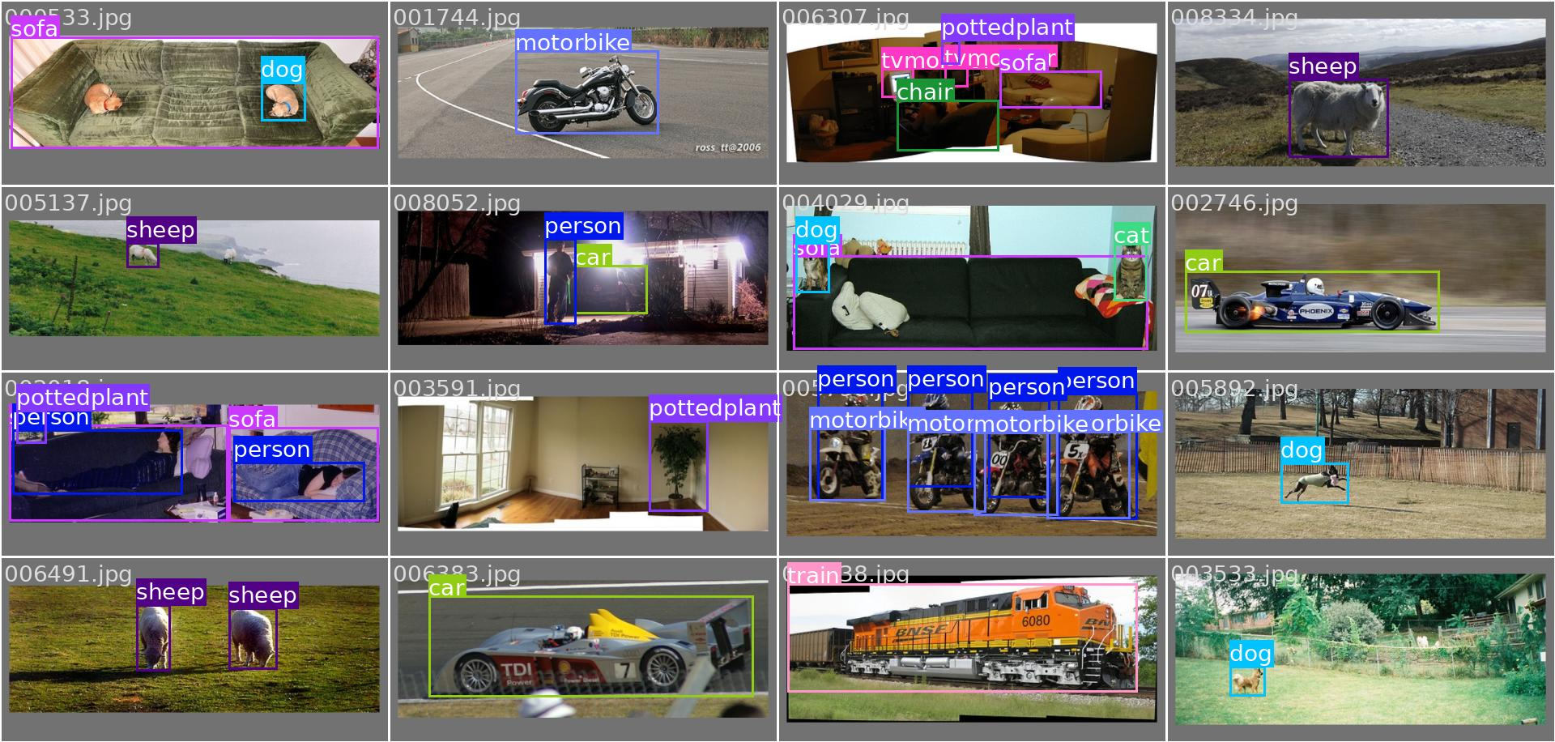
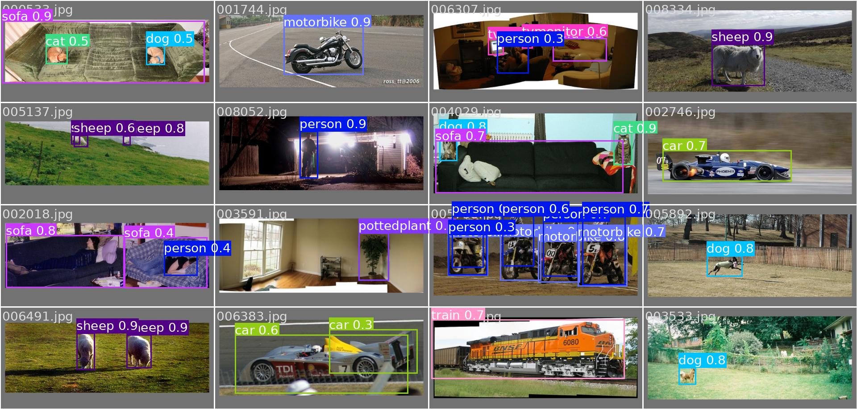
验证集预测对比
左侧为验证集结果，右侧为预测值

Slide 10
总结
基于 YOLOv5s + COCO 预训练权重 在 PASCAL VOC 上微调，可在 50 epoch 内将 mAP@0.5 从接近 0 提升至 0.853，验证了迁移学习在目标检测任务中的有效性。
相较 Baseline 默认超参，本实验提出的 低学习率 + 部分冻结 backbone + 轻度 mixup 策略（hyp.voc_finetune.yaml）使 mAP@0.5 额外提升 2.2%，Recall 提升 1.2%。
模型在 大目标、外形规整类别（bus、car、aeroplane）上表现优异（mAP@0.5 > 0.92），在 小目标、形态多样类别（pottedplant、chair、boat）上仍有改进空间。
综合 Precision（0.804）、Recall（0.792）、F1（0.798）与 mAP@0.5（0.853），调优后的 YOLOv5s-VOC 模型 可作为 VOC 域目标检测的实用基线。

